Slide 1


入院セットのご案内
関西医科大学くずは病院
入院セット病院指定業者

Slide 2
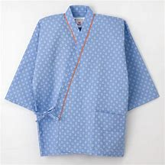
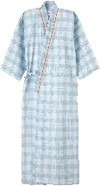



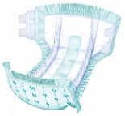
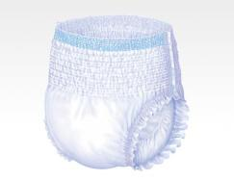

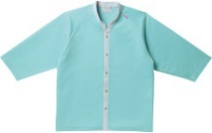
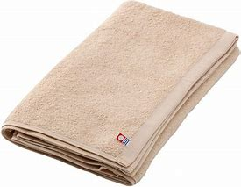


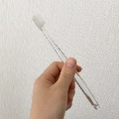
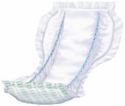
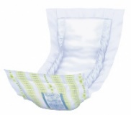
入院セットとは？
患者様の身の回りの衛生環境向上と、ご家族の方のお洗濯などのお手間軽減を目的とし、患者様がご入院時に必要となる衣類・タオル類・日用品類・おむつを、１日単位でご利用いただける「お洗濯付きのレンタルシステム」のことです。
パジャマ
浴衣
バスタオル
割りばし 紙コップ
テープ止め
リハビリパンツ
介護つなぎ
スウェット
フェイスタオル
歯磨き粉 ティッシュ 歯ブラシ
尿取りパッド
【衣 類】
【タオル類】
【日用品類】
【おむつ】
※写真は商品一例のイメージです。
メリット
入院準備のお手間が軽減されます。
衣類・タオルは全てお洗濯付きです。
日用品の補充のお手間が軽減されます。
患者様や、ご家族様の感染対策に有効です。
※商品は予告なく変更する場合がございます。

Slide 3
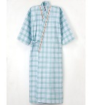


当院では、入院中は療養に専念いただけるよう、入院セットをご案内
いたしますのでお申込みいただきますよう宜しくお願いたします。
基本セットメニュー単価
A.基本セット
（衣類・タオルセット）
●衣 類
パジャマ or 浴衣 orつなぎ寝巻き or スウェット 、靴下
●タオル類
バスタオル・フェイスタオル
●日用品
日額
５００
円（税込）
パジャマ 浴 衣 タオル
日用品の内容
紙コップ・ストロー・割りばし・使い捨てスプーン・使い捨てフォーク・ティッシュ
ウェットティッシュ・歯ブラシ・歯磨き粉・ヘアブラシ・入れ歯容器・入れ歯洗浄剤
入れ歯安定剤・吸飲み・イヤホン・食事用エプロン・リンスインシャンプー
ボディーソープ・杖（レンタル品）・マジックハンド（レンタル品）・靴ベラ（レンタル品）
※配布は毎日行われません。入院中必要に応じてお渡しします。詳しくはスタッフまでお問合せください。
※衣類は週に３回のお着替えが基本ですが、汚れ等で臨時交換されても料金は変わりません。
※バスタオルは週に３枚、フェイスタオルは週に７枚のご利用が基本ですが、汚れ等で臨時交換されても料金は
変わりません。
おむつセットメニュー単価
基本セットにお申込みいただいた患者様のみ下記おむつセットがご利用可能です。
B.おむつセット 日額 ３８５円 （税込）
～リハビリ時に必要な方向け～ 使用目安 ： おむつ（１枚/日）・ パッド（３枚/日）
C.おむつセット 日額 ６００円 （税込）
～定期的に必要な方向け～ 使用目安 ： おむつ（２枚/日）・ パッド（６枚/日）
※おむつセットのみのお申込みは出来ません。ご利用の方は、基本セットと合わせてお申込み下さい。
ご注意点
・患者さんの排泄状況に合わせて、病院側でセット変更をさせていただく場合がございます。ご了承ください。
・病院指定業者とご利用者様の直接契約のため、請求書は株式会社トーカイより送付致します。
・お支払い方法につきましては、裏面をご覧ください。
※このセット内容及び価格等につきましては、当院のみにおいて適用されます。
関西医科大学くずは病院

Slide 4

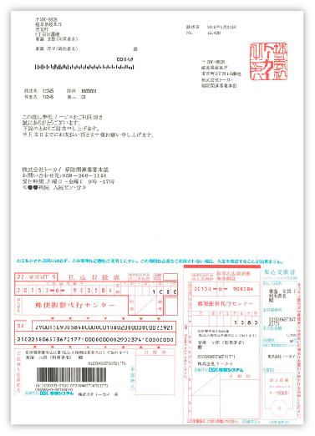

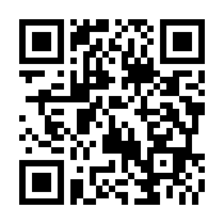
ご利用料金
お支払い方法のご案内
ご請求書は入院日数に応じて月末締めで、ご利用月翌月の中旬頃、申込書にご記入いただいた住所宛に郵送いたします。（ご利用が複数月にわたる場合は、毎月末までのご利用分を翌月ご請求させていただきますので、毎月お支払いくださいますようお願いいたします。）
※入院費・治療費とは別のお支払いとなります。
コンビニ・郵便局でのお支払い
請求書送付時に「払込取扱票」を同封させて頂きます。
お手元に届きましたら、期限内（月末）にお近くの コンビニエンスストアや郵便局でお支払いをお願い致します。
料金は日額制のため、使用枚数ではなく入院日数でのご請求になります。
午前0時を境に計算致しますので、午前中の退院であっても１日分の料金が発生致します。
裏面各種セットは運営会社との
直接契約になりますので、ご不明点は下記連絡先までお問合せください。
※入院セットは病院指定業者との直接契約になりますので、ご不明点がございましたら
下記連絡先までお問合せください。
お問合せ
窓 口
【入院セット病院指定業者】
株式会社トーカイ 病院関連事業本部 入院セット管理課
岐阜県岐阜市若宮町９－１６ https://www.tokai-corp.com/nyuinset/
☎
058-266-1156
ホームページからも
お問合せいただけます
受付時間 9:30～17:00 土・日・祝・年末年始を除く

